Slide 1
과목_학년학기_단원 | suhi_0501_02
차시명 | 02 약수와 배수를 찾아볼까요
파일명 | suhi_0501_02_0002
검토 | 담당
수학팀 | 박종민
문서 HISTORY
번호 | 버전 | 문서 작성일 | 내용 비고 | 작성자 (내선번호) | 검토자
1 | V 1.0 | 2022.01.04 | 문서 발생 | 백지수
2 | V 1.0 | 2022.01.14 | 1차 검수 |  | 박종민
3 | V 2.0 | 2022.01.21 | 2차 검수 및 수정 |  | 김예림
4
5
6
7
8
9
10
11

Slide 2
학습단계 | 파일명 | 페이지 정보 | 프레임 수 | 자료 형태 (동영상, 애니메이션, 노래)
 | suhi_0501_02_0002.html | 수학 익힘 18~19쪽 | 1 | Html5
총 프레임 수 |  |  | 1

Slide 3
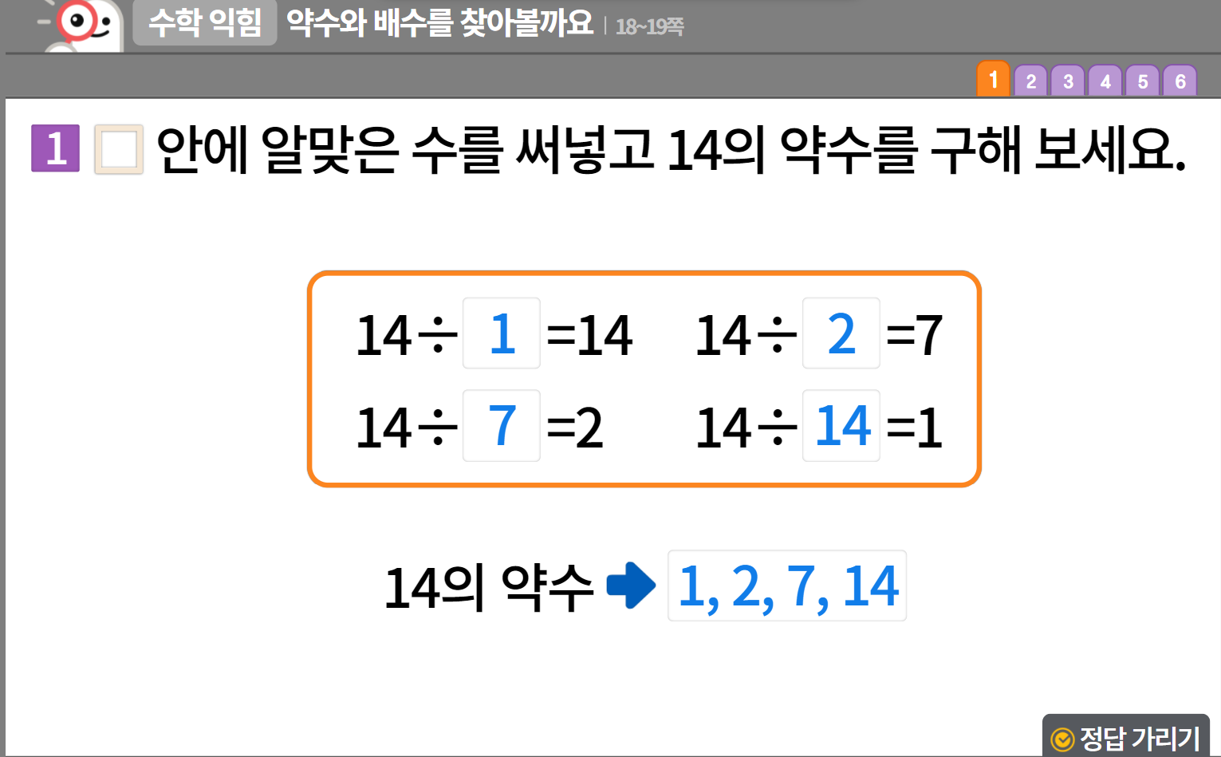


5-1
2. 약수와 배수
suhi_0501_02_0002
02 약수와 배수를 찾아볼까요
수정사항
링크 참고하여 익힘책 페이지 디자인 수정 (이하 공통)
1 | 숫자 약물 디자인 수정
2 | 빈칸 디자인 수정
3 | 라인박스 디자인 수정
4 | 화살표 디자인 수정
5 | 정답 확인 디자인 수정 정답 확인 > 정답 가리기로 토글됨
1
2
3
4
5
https://cdata2.tsherpa.co.kr/tsherpa/MultiMedia/Flash/2020/curri/index_jr.html?flashxmlnum=yuni4856&classa=A8-C1-41-MM-MM-04-06-03-0-0-0-0&classno=MM_41_04/suhi_0401_05/suhi_0401_05_0002.html

Slide 4
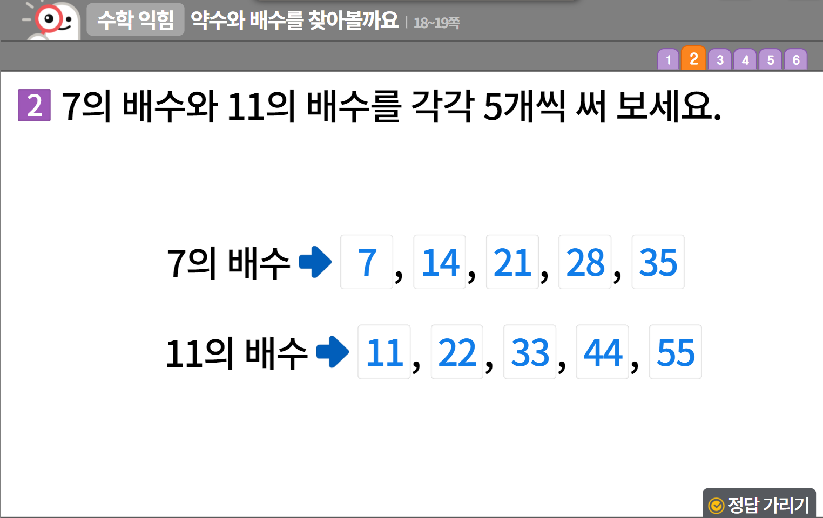

5-1
2. 약수와 배수
suhi_0501_02_0002
02 약수와 배수를 찾아볼까요
수정사항
링크 참고하여 익힘책 페이지 디자인 수정 (이하 공통)
1 | 숫자 약물 디자인 수정
2 | 빈칸 디자인 수정
3 | 화살표 디자인 수정
4 | 예 약물 추가(화살표와 수 사이) 처음부터 나타남.
5 | 정답 확인 디자인 수정 정답 확인 > 정답 가리기로 토글됨
1
4
3
4
3
5

Slide 5
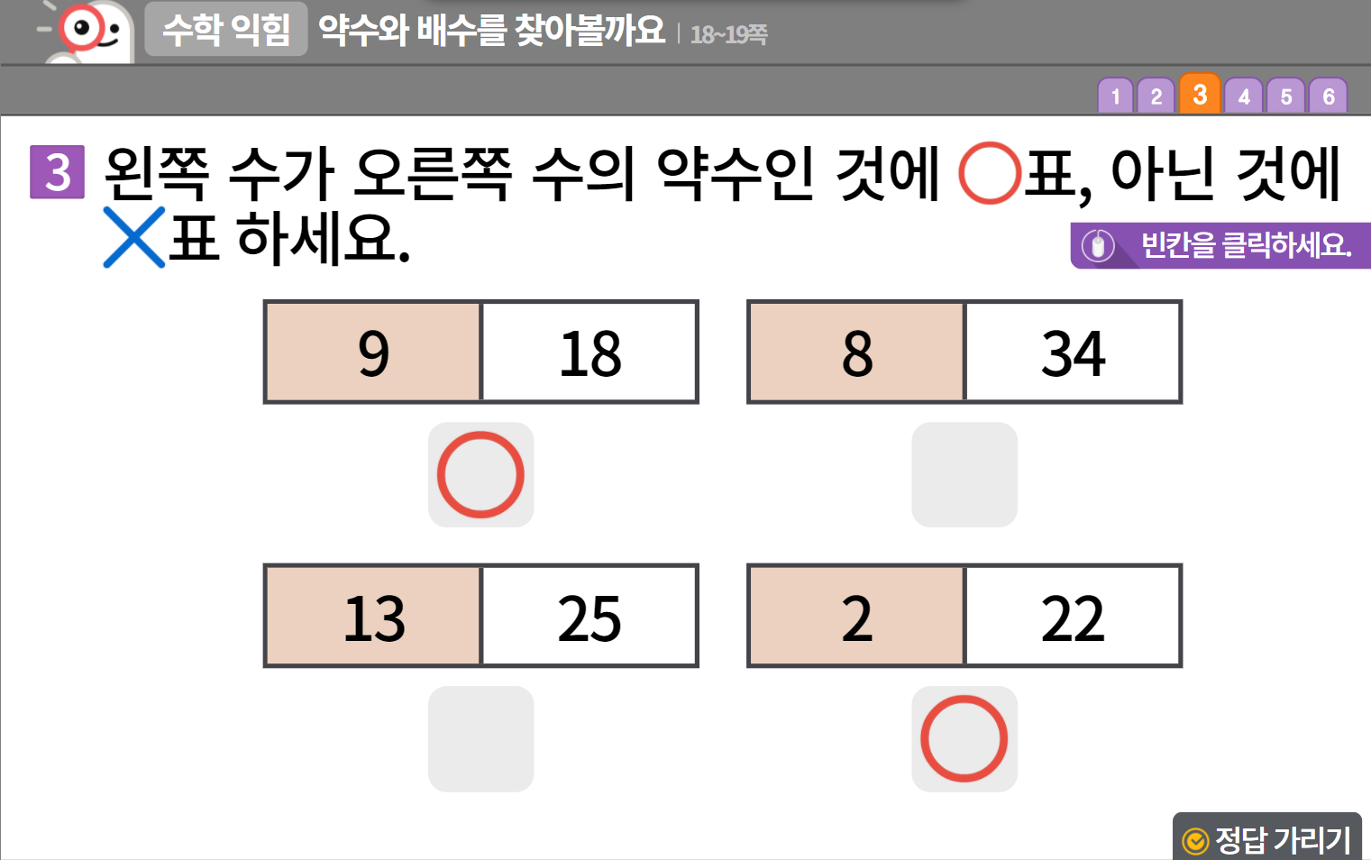



5-1
2. 약수와 배수
suhi_0501_02_0002
02 약수와 배수를 찾아볼까요
수정사항
링크 참고하여 익힘책 페이지 디자인 수정 (이하 공통)
1 | 숫자 약물 디자인 수정
2 | O, X 디자인 수정 →클릭 영역 이동(네모 안으로)
3 | 삭제
4 | 정답 확인 디자인 수정 정답 확인 > 정답 가리기로 토글됨
5 | 풀이 확인 미니 팝업창(다음 슬라이드)
1
2
2
3
2
3
3
5
4

Slide 6
5-1
2. 약수와 배수
suhi_0501_02_0002
02 약수와 배수를 찾아볼까요
수정사항
1
2
3
4
5
< 풀이 확인 클릭 시 나타나는 화면>
2
풀이
18÷9=2, 22÷2=11
2

Slide 7
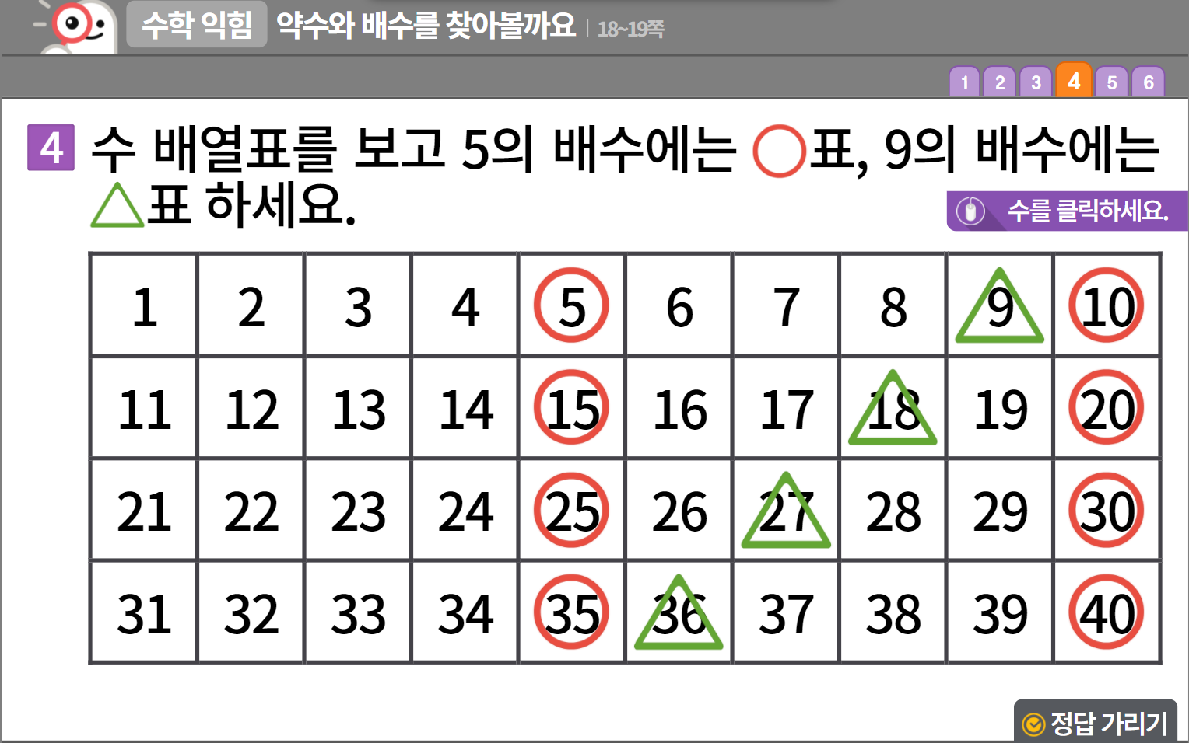

5-1
2. 약수와 배수
suhi_0501_02_0002
02 약수와 배수를 찾아볼까요
수정사항
링크 참고하여 익힘책 페이지 디자인 수정 (이하 공통)
1 | 숫자 약물 디자인 수정
2 | O, △디자인 수정
3 | 지시문 디자인 수정 볼드 > 수, 클릭
4 | 정답 확인 디자인 수정 정답 확인 > 정답 가리기로 토글됨
5 | 풀이 확인 미니 팝업창(다음 슬라이드)
1
2
2
3
2
2
2
4
5

Slide 8
5-1
2. 약수와 배수
suhi_0501_02_0002
02 약수와 배수를 찾아볼까요
수정사항
1
2
3
4
5
< 풀이 확인 클릭 시 나타나는 화면>
풀이
5×1=5, 5×2=10, 5×3=15, 5×4=20, 5×5=25, 5×6=30, 5×7=35,
5×8=40
9×1=9, 9×2=18, 9×3=27, 9×4=36

Slide 9
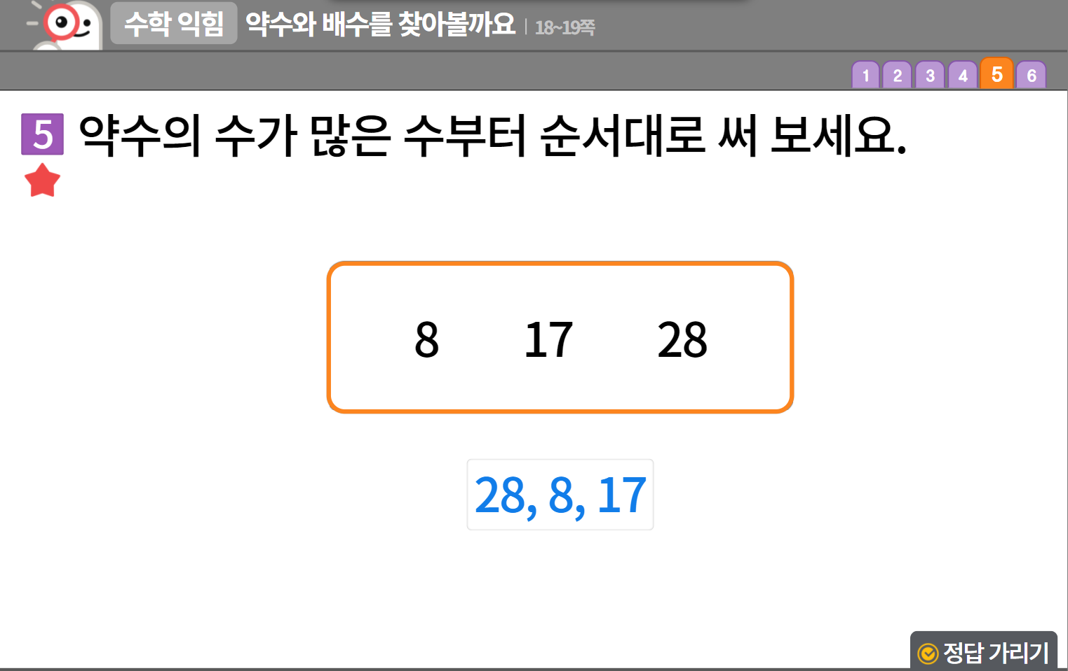


5-1
2. 약수와 배수
suhi_0501_02_0002
02 약수와 배수를 찾아볼까요
수정사항
1 | 숫자 약물 디자인 수정
2 | 중요 표시 약물 디자인 수정
3 | 라인박스 디자인 수정
4 | 정답 확인 > 정답 가리기로 토글됨
5 | 풀이 확인 버튼 및 팝업 내용 추가(풀 팝업창 다음 슬라이드)
1
2
3
5
4

Slide 10
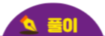

5-1
2. 약수와 배수
suhi_0501_02_0002
02 약수와 배수를 찾아볼까요
수정사항
풀이 확인 클릭 시 나타나는 화면
1
2
3
4
5
8의 약수: 1, 2, 4, 8 (4개)
17의 약수: 1, 17 (2개)
28의 약수: 1, 2, 4, 7, 14, 28 (6개)
약수의 수가 많은 수부터 순서대로 쓰면 28, 8, 17입니다.

Slide 11
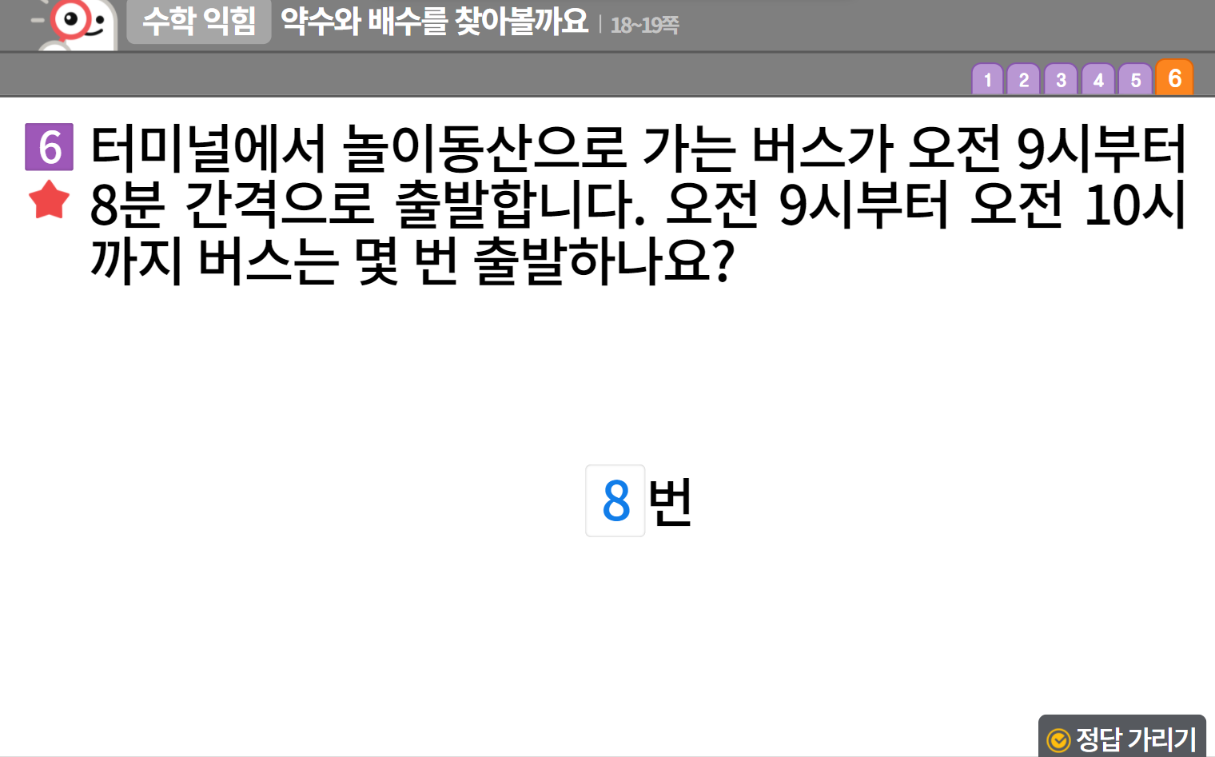
5-1
2. 약수와 배수
suhi_0501_02_0002
02 약수와 배수를 찾아볼까요
수정사항
1 | 숫자 약물 디자인 수정
2 | 중요 표시 약물 디자인 수정
3 | 정답 확인 > 정답 가리기로 토글됨
4 | 풀이 확인 버튼 및 팝업 내용 추가(풀 팝업창 다음 슬라이드)
5
1
2
4
3

Slide 12
5-1
2. 약수와 배수
suhi_0501_02_0002
02 약수와 배수를 찾아볼까요
수정사항
풀이 확인 클릭 시 나타나는 화면
1 | 볼드 : 8의 배수
2
3
4
5
1
버스가 오전 9시부터 8분 간격으로 출발하므로 분이 8의 배수일 때 출발합니다.
따라서 출발 시각은 오전 9시, 9시 8분, 9시 16분, 9시 24분, 9시 32분 9시 40분, 9시 48분, 9시 56분이므로 오전 9시부터 오전 10시까지 버스는 모두 8번 출발합니다.

